Slide 1
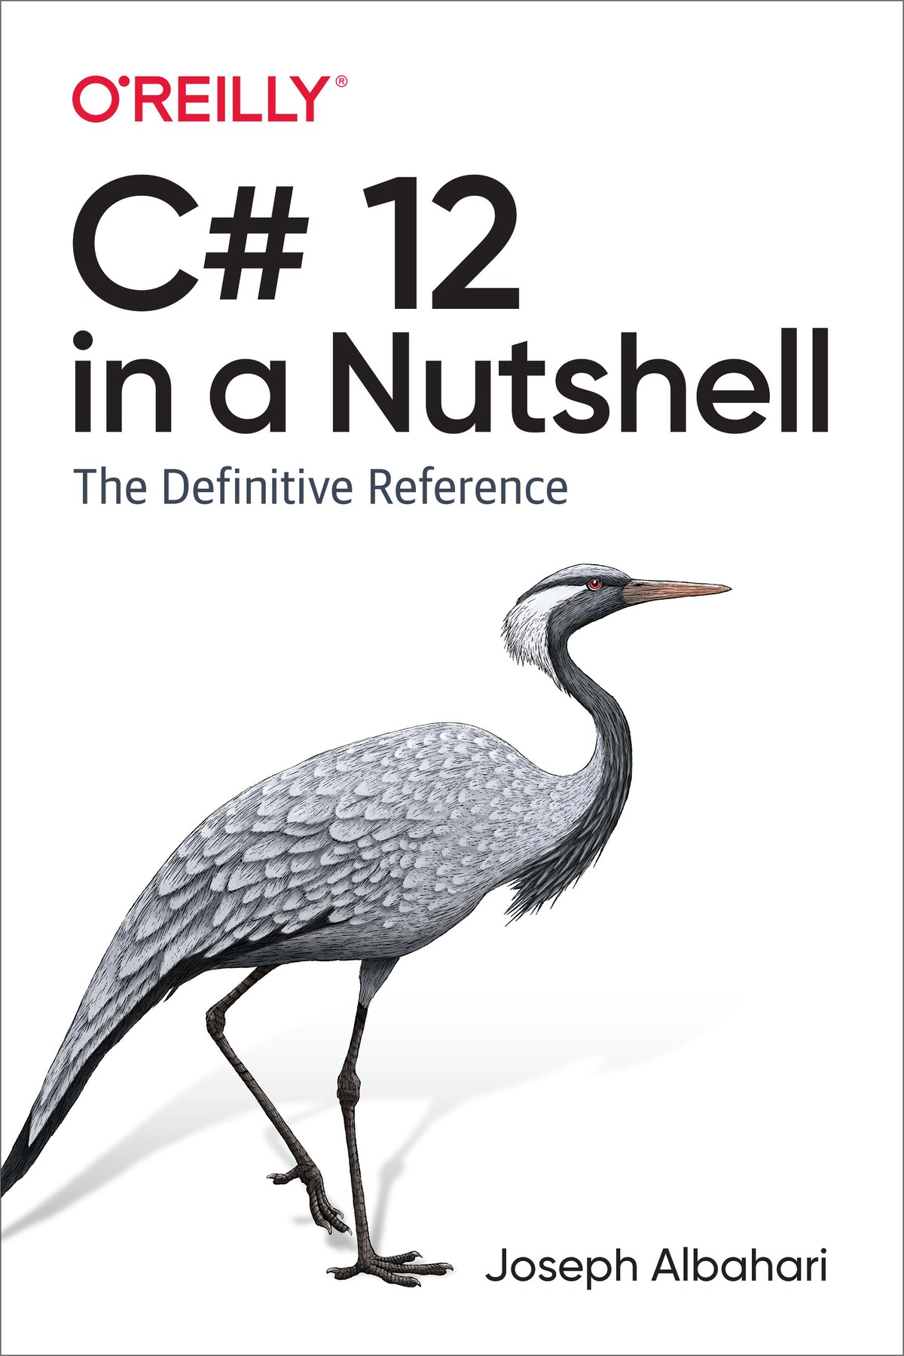
Chapter 4 - Events
broadcaster and subscriber
Events
Standard Event Pattern
Event Accessors
Event Modifiers

Slide 2
broadcaster and subscriber
وقتی از delegate ها استفاده میکنیم معمولا دو نقش مهم وارد بازی میشند: broadcaster و subscriber
Broadcaster یک نوعی است که شامل یک فیلد delegate هست، broadcaster تصمیم میگیره که چه زمانی با فراخوانی اون delegate کارشو انجام بده.
Subscriberها متدهایی هستند که به عنوان target-method به نمونه ای که از delegate ساختیم معرفی شدند. subscriber با کمک =+ و =- در broadcast-delegate تصمیم میگیره که چه زمانی listening رو شروع یا متوقف کنه. همچنین یه subscriber در مورد بقیه subscriber ها چیزی نمیدونه یا اگر هم بدونه در کارشون دخالتی نمیکنه.
ازونجایی که مطمئن نیستم منظور رو درست تونسته باشم منتقل کنم در اسلاید بعدی متن اصلی رو هم میارم.

Slide 3
broadcaster and subscriber
When using delegates, two emergent roles commonly appear: broadcaster and subscriber.
The broadcaster is a type that contains a delegate field. The broadcaster decides when to broadcast, by invoking the delegate.
The subscribers are the method target recipients. A subscriber decides when to start and stop listening by calling += and -= on the broadcaster’s delegate. A subscriber does not know about, or interfere with, other subscribers.

Slide 4
Events
event ها یک ویژگی زبان سی شارپ هستند که الگوی رویداد محور رو formalize میکنند.
یک event ساختاری هستش که مجموعه ای از delegate های مورد نیاز برای مدل broadcaster/subscriber را نمایش میدهد.
هدف اصلی eventها اینه که نذارن یه subscriber روی کار اون یکی تاثیر بذاره و یا دخالتی کنه.
متن اصلی رو تو اسلاید بعد میتونید ببینید.

Slide 5
Events
Events are a language feature that formalizes this pattern.
An event is a construct that exposes just the subset of delegate features required for the broadcaster/subscriber model.
The main purpose of events is to prevent subscribers from interfering with one another.

Slide 6
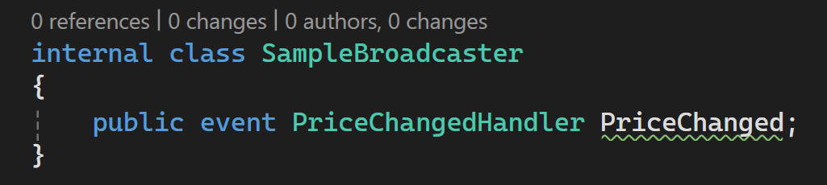
Events
برای تعریف یک event کافیه فقط کلمه کلیدی event رو جلوی فیلد delegate قرار بدیم:
کدهای داخلی broadcaster به priceChanged
دسترسی کامل دارند و میتونند از اون به عنوان یه delegate
استفاده کنند. کدهایی که قراره از این کلاس استفاده کنند فقط
میتونند از عملگرهای =+ و =- در مواجهه با priceChanged استفاده کنند.

Slide 7
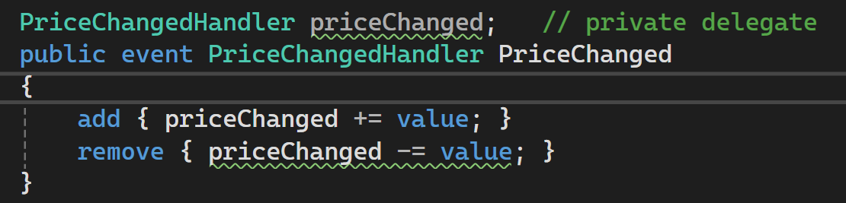
Events HOW DO EVENTS WORK ON THE INSIDE?
وقتی ما یک ایونت تعریف میکنیم سه اتفاق میفته:
کامپایلر کد رو به یه همچین کدی تبدیل میکنه:
کامپایلر توی کلاس broadcaster میگرده تا ببینه کجاها این ایونت رفرنس داره و عملیاتی غیر از =+ یا =- انجام میدند و اونا رو به priceChange ریدایرکت میکنه.
کامپایلر عملگرهای =+ و =- رو به add و remove ترجمه میکنه. جالبه که این باعث میشه عملکرد این دو عملگر منحصر به فرد بشه برای ایونت ها و برخلاف بقیه موارد معمول این عملگرها ساده شده + و – نیستند که در assigment ازشون استفاده میکنیم.

Slide 8
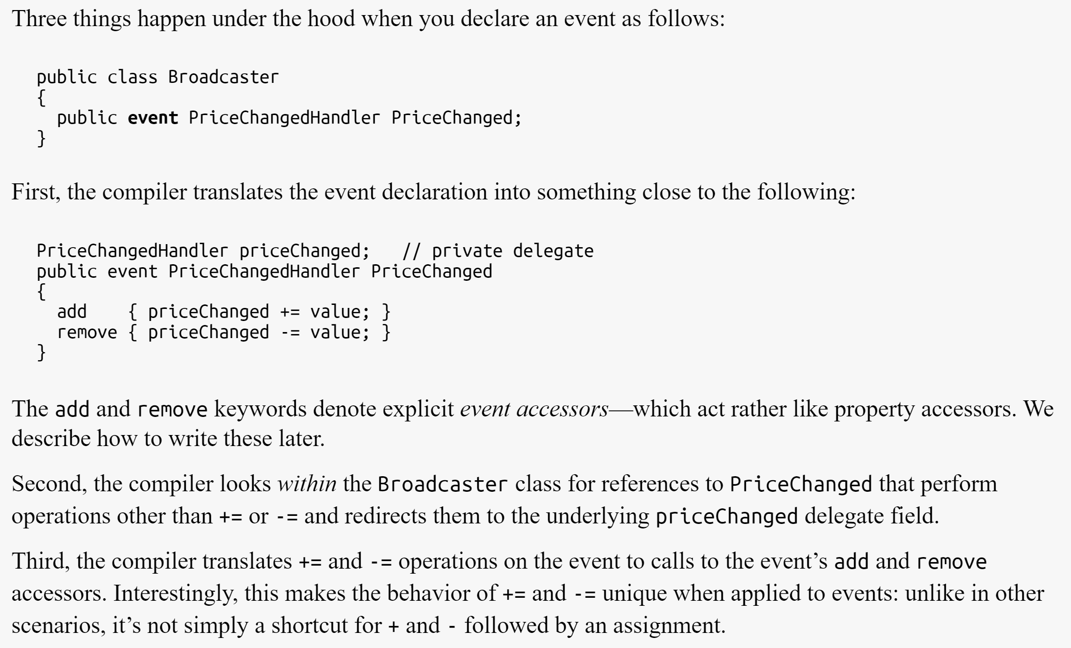
Events HOW DO EVENTS WORK ON THE INSIDE?
اینم متن اصلی، چون زیاد بود عکس گذاشتم:

Slide 9
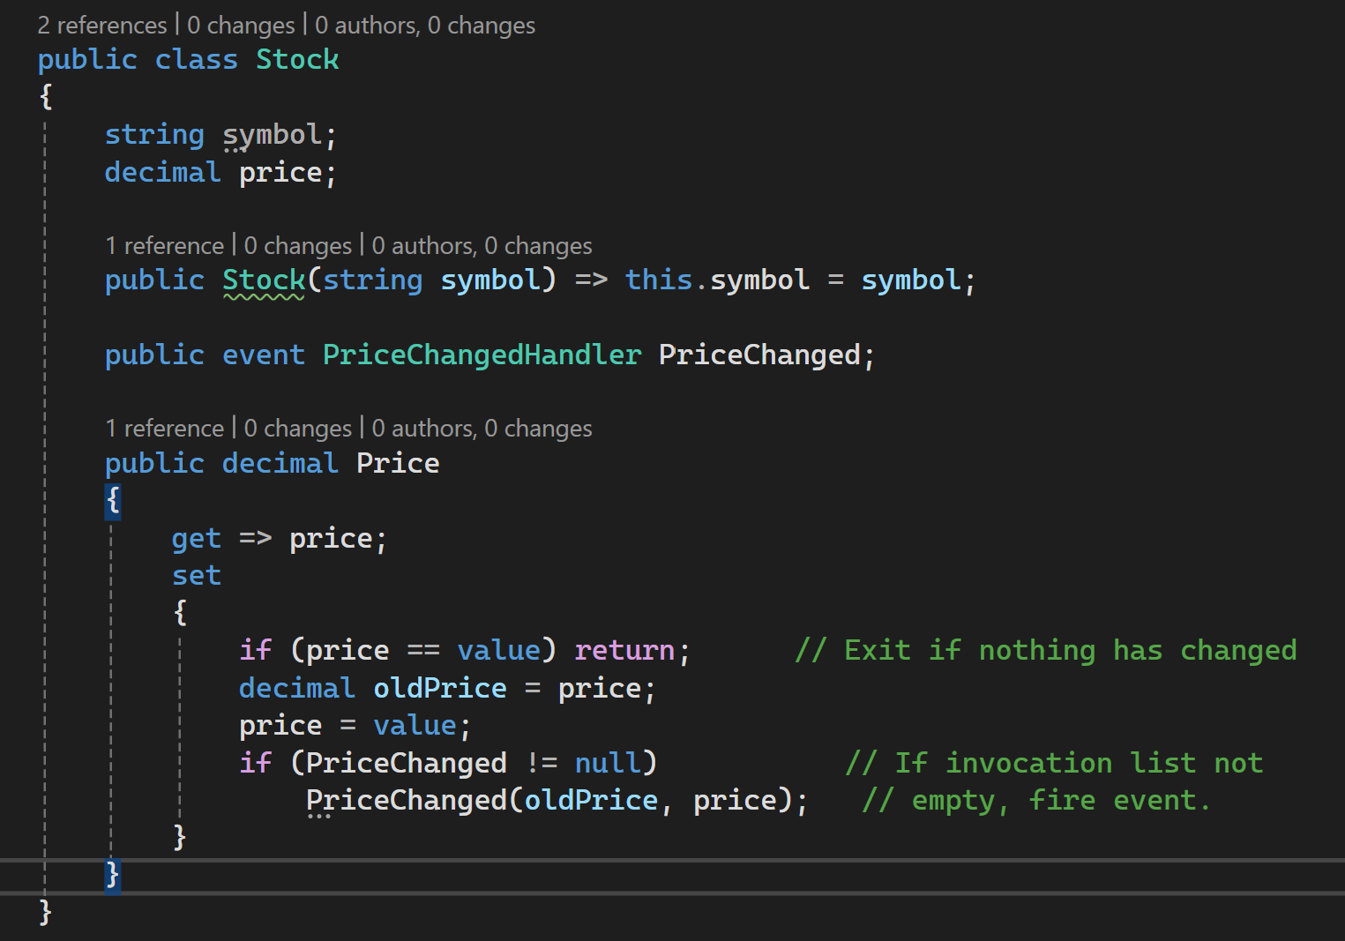
Events
این مثال رو ببینید: اگه کلمه کلیدی event رو حذف کنیم فیلدمون تبدیل به یه فیلد معمولی میشه ولی همچنان این مثال همون نتیجه قبل رو میده. و البته subscriberها میتونند با روشهای زیر تو کار هم دخالت کنند:
مقداردهی مجدد subscriber (به جای =+)
پاک کردن همه subscriberها
فراخوانی بقیه subscriberها به صورت دستی

Slide 10
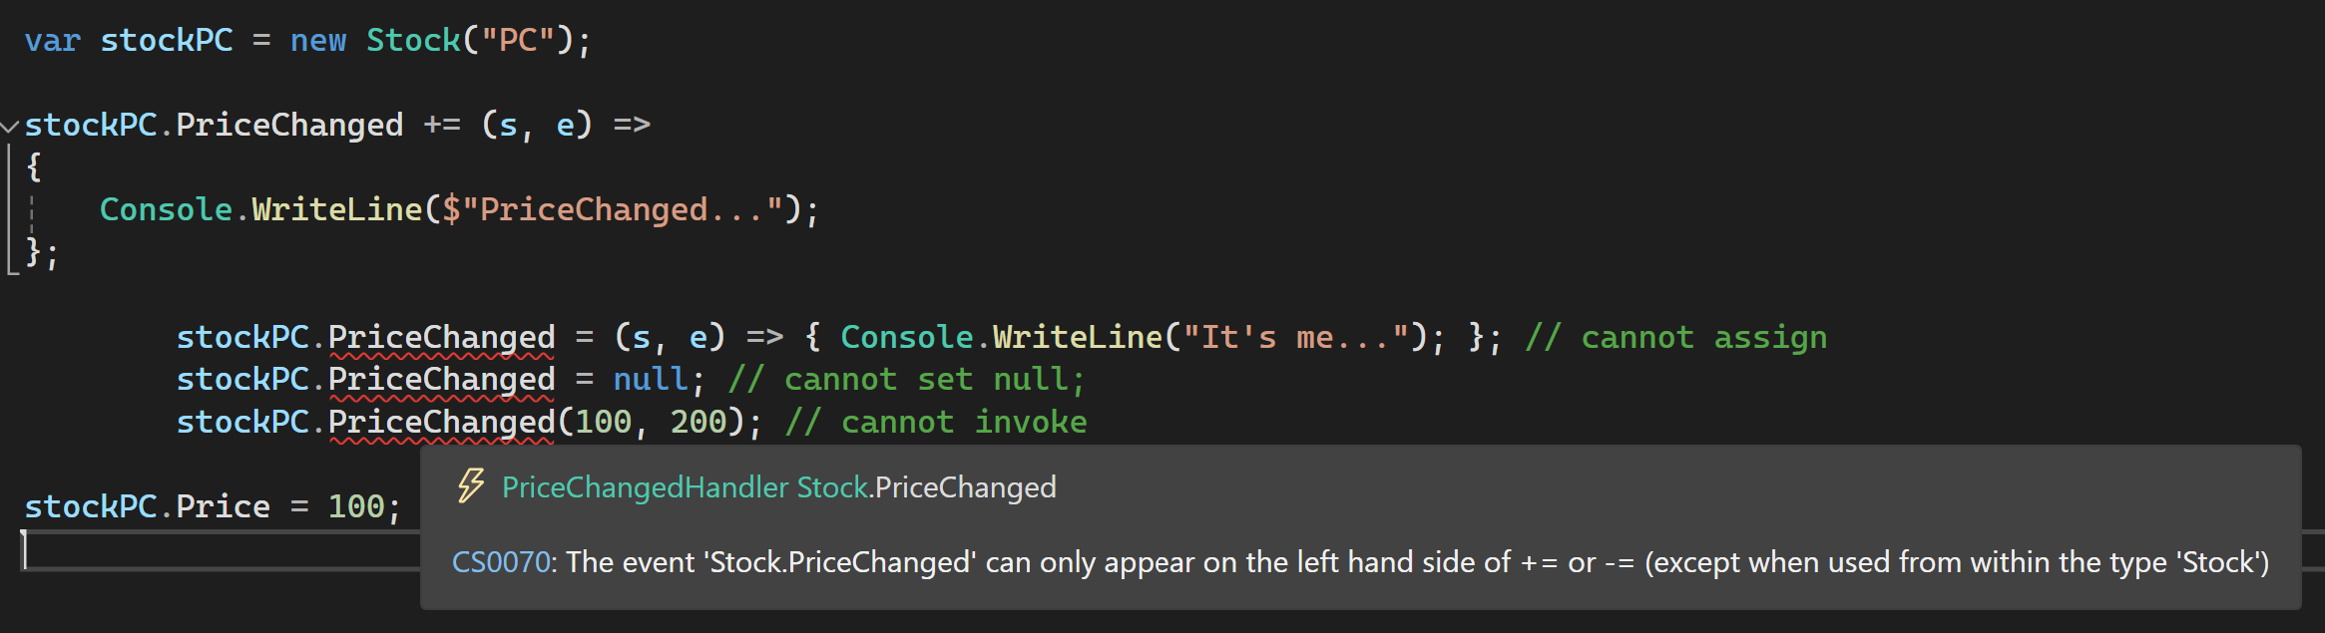
Events
حالا بیاییم برگردونیم فیلد رو به ایونت. همونطور که میبینید اجازه بهمون نمیده تا اون سه تا کاری که در اسلاید قبل اومد رو انجام بدیم و خیالمون از بابت دخالت subscriber ها تو کار همدیگه راحته.
به عبارتی کلا برای ایونت ها دو عملگر =+ و =- تعریف شده.

Slide 11
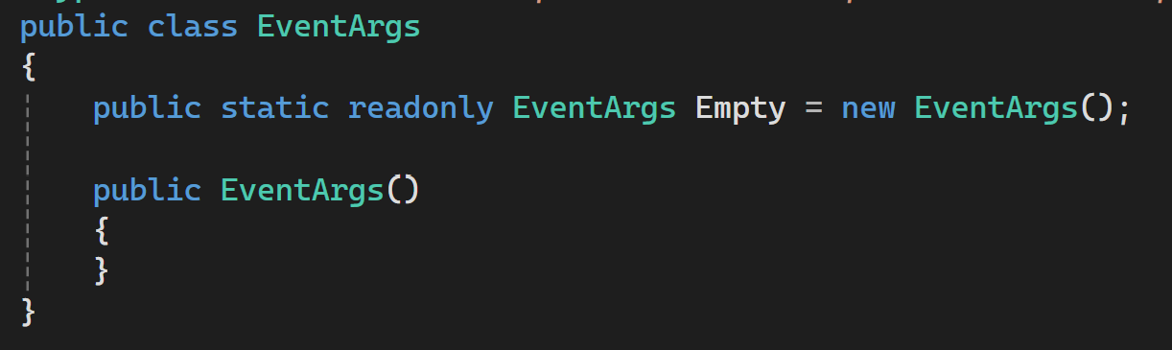
Standard Event Pattern
برای استفاده از ایونت ها در دات نت یک الگوی استاندارد وجود داره که بهتره از اون استفاده کرد. هسته اصلی این الگو System.EventArgs (یک کلاس از پیش تعریف شده در دات نت که به جز فیلد استاتیک Empty هیچ عضوی نداره) هستش.
EventArgs یک کلاس base هست که برای انتقال داده به ایونت ها ازش استفاده میشه.

Slide 12
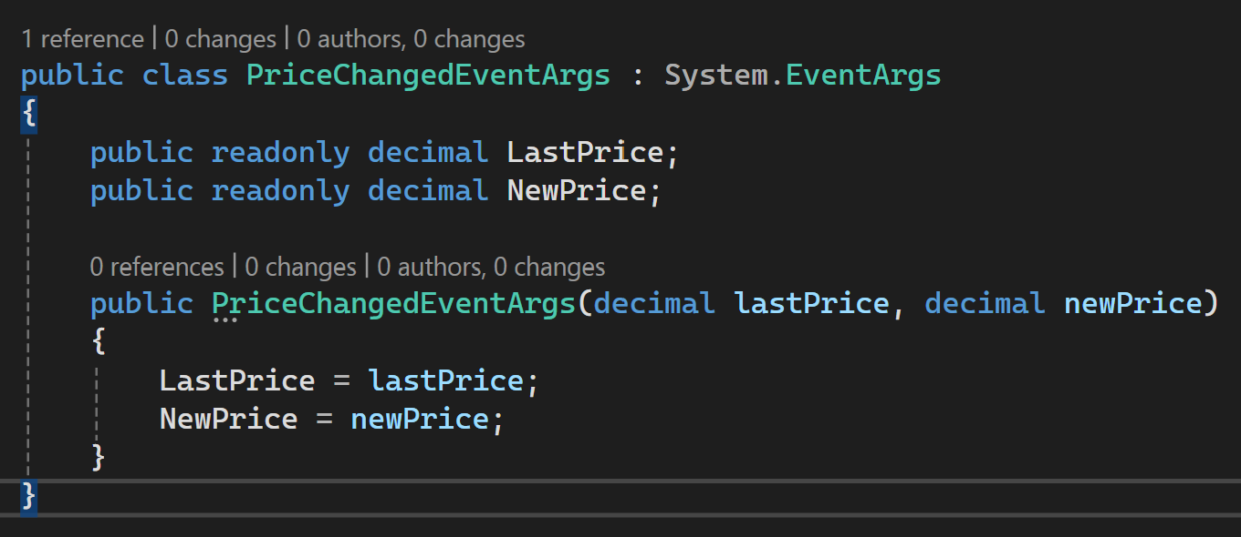
Standard Event Pattern
حالا بیاییم تو مثال قبلی یه subclass از EventArgs بسازیم که بتونه دیتای مورد نیازمون رو وقتی ایونت priceChanged فراخوانی میشه به اون بفرسته.
معمولا برای اینکه بعدا هرجا نیاز داشتیم از این subclass استفاده کنیم اسم اونو مطابق با دیتایی که قراره منتقل کنه در نظر میگیریم.
همچنین این کلاس معمولا دیتا رو به صورت پراپرتی یا فیلد فقط خواندنی نگهداری میکنه.

Slide 13
Standard Event Pattern
بعد از تعریف subclass از EventArgs قدم بعدی انتخاب یا نوشتن یه delegate برای اون هستش که باید این سه قانون رو رعایت کنیم:
متد مدنظر نباید خروجی داشته باشه. (void باشه)
حتما دوتا پارامتر ورودی داشته باشه، اولی از نوع object و دومی از نوع کلاس مشتق شده از EventArgs. پارامتر اول broadcaster رو مشخص میکنه و پارامتر دوم شامل اطلاعاتی است که قراره ارسال بشه.
اسم متد حتما به EventHandler ختم بشه.
* دات نت خودش برای کمک به این موضوع یه generic delegate به اسم System.EventHandler<> داره.

Slide 14
Standard Event Pattern
قبل اینکه جنریک ها معرفی بشن (قبل از C# 2.0) ما باید delegate ها رو خودمون سفارشی مینوشتیم مثل این:
به همین علت هنوز خیلی از ایونت هایی که توی دات نت هست از این روش برای پیاده سازیشون استفاده شده.

Slide 15
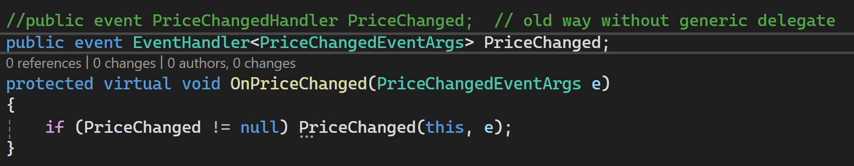
Standard Event Pattern
قدم بعدی اینه که یه ایونت از نوع delegate ی که در اسلاید قبل ساختیم بسازیم(اینجا ما از جنریک EventHandler استفاده کردیم).
و در نهایت یه متد protected virtual میخواییم که ایونت رو صدا بزنه. این متد حتما باید اسمش همون اسم ایونت باشه با یک پیشوند On و یک پارامتر از جنس EventArgs هم نیاز داریم.

Slide 16
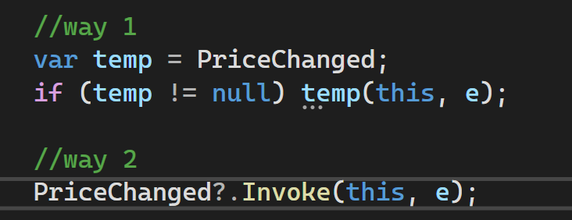
Standard Event Pattern
برای اینکه در سناریوهای multi-thread عملکرد بهتری داشته باشیم بهتره که یه متغیر موقتی برای بررسی و فراخوانی delegate داشته باشیم.
البته با استفاده از عملگر ? هم میشه به این هدف رسید.
هر دوی این روشها thread-safe هستند و بهترین روش برای فراخوانی ایونت ها است.

Slide 17
Standard Event Pattern
حالا ما یه ساختار مرکزی داریم که به راحتی کلاسهای مشتق شده از stock میتونند ایونت رو فراخوانی کنند یا اونو مجدد override کنند.
تنها چیزی که نیازه این خط هست که باید به setter فیلد price اضافه کنیم تا به درستی کارشو انجام بده:

Slide 18
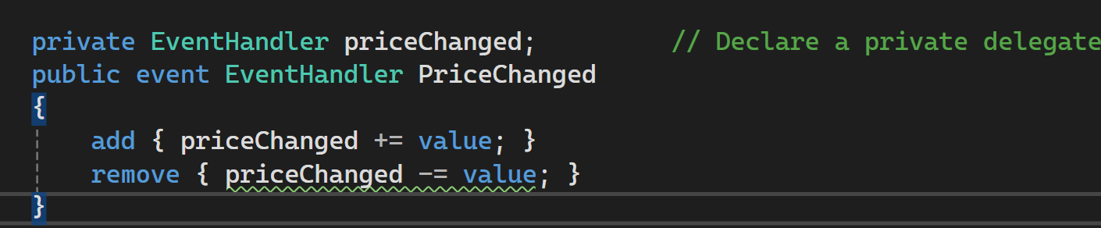
Event Accessors
Event Accessor ها پیاده سازی برای عملگرهای =+ و =- هستش. به صورت پیش فرض این accessorها توسط خود کامپایلر ایجاد میشه.
وقتی ما یه همچین ایونتی تعریف میکنیم کامپایلر اونو تبدیل میکنه به موارد زیر:
یک فیلد private از جنس همون delegate
دوتا متد add_PriceChanged و remove_Pri⁠ce​Changed که پیاده سازی های =+ و =- رو به فیلد private که ایجاد کرده ارسال کند.
اینکار رو به صورت دستی هم میتونید خودتون انجام بدید:

Slide 19
Event Accessors
با تعریف دستی accessor برای ایونت ها میشه سناریوهای پیچیده تری رو مدیریت کرد. سه تا سناریو تو کتاب اومده برای نمونه که عین متن رو میارم:
When the event accessors are merely relays for another class that is broadcasting the event.
When the class exposes many events, for which most of the time very few subscribers exist, such as a Windows control. In such cases, it is better to store the subscriber’s delegate instances in a dictionary because a dictionary will contain less storage overhead than dozens of null delegate field references.
When explicitly implementing an interface that declares an event.

Slide 20
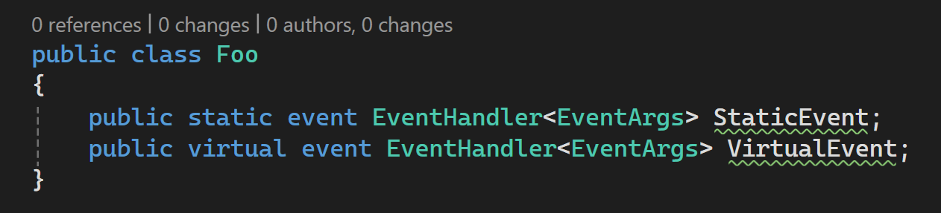
Event Modifiers
مثل متدها، ایونت ها هم میتونند virtual، overridden، abstract و یا sealed باشند.حتی static هم میتونند باشند:

